Slide 1
Projet SDIS29

Slide 2
Sommaire
Introduction
Phase Analyse
Partie Développeur
Partie Réseaux

Slide 3
Introduction
Qu’est ce que le SDIS29 ?
Besoin du client ?
Organisation ?

Slide 4
Phase Analyse

Slide 5
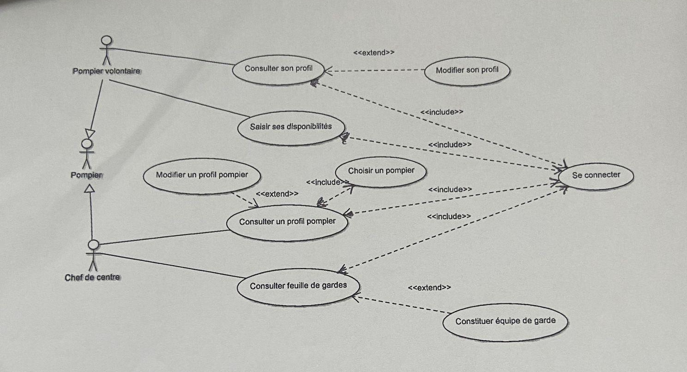
Diagramme des cas d’utilisation
version final

Slide 6
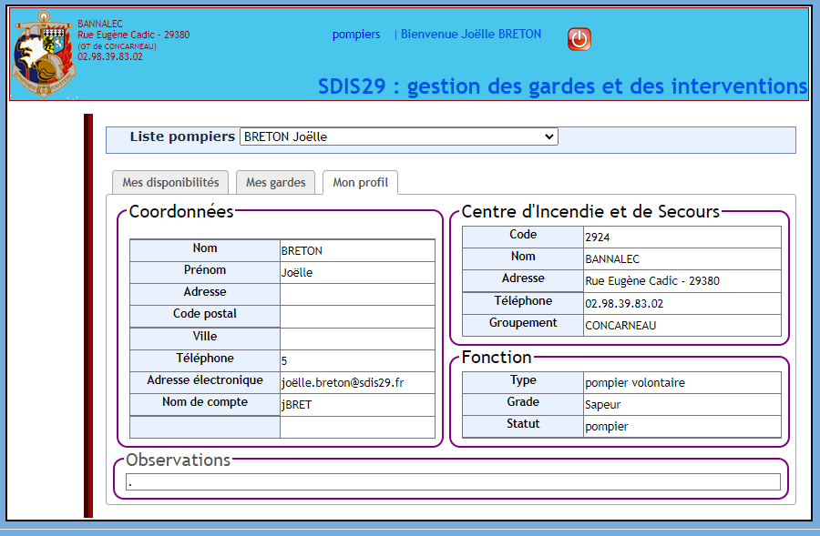
Maquette
Version final

Slide 7
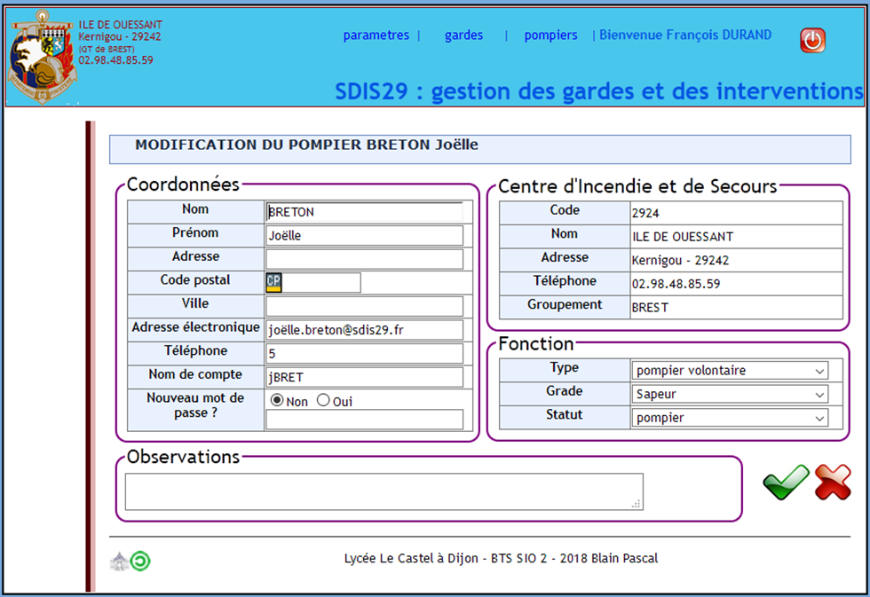
Maquette
Version final

Slide 8
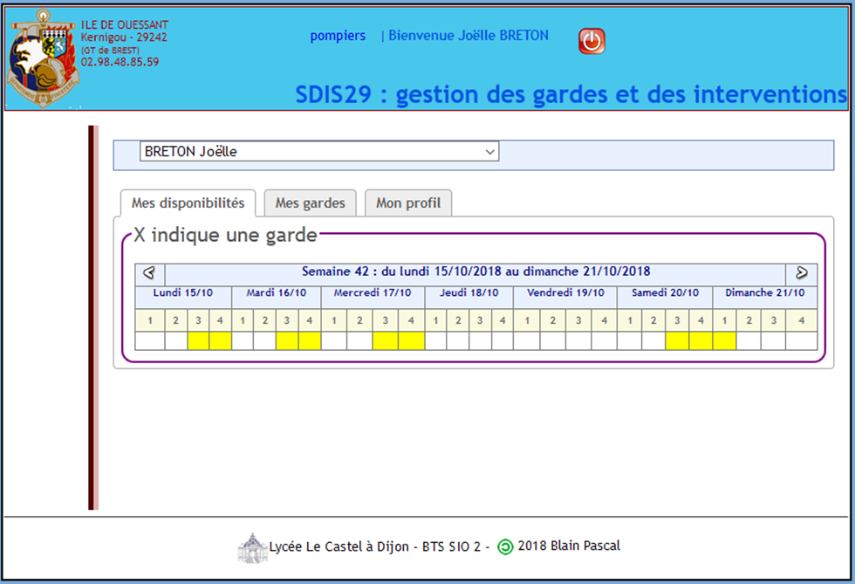
Maquette
Version final

Slide 9
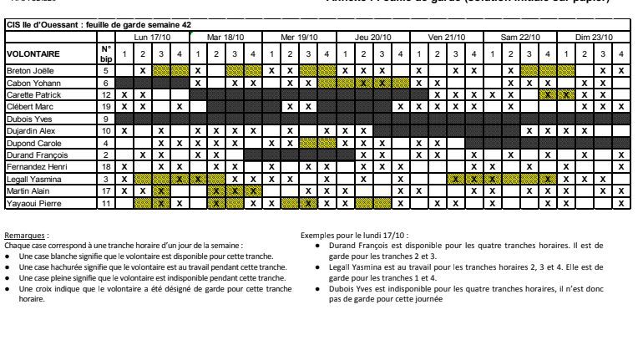
Maquette
Version final

Slide 10
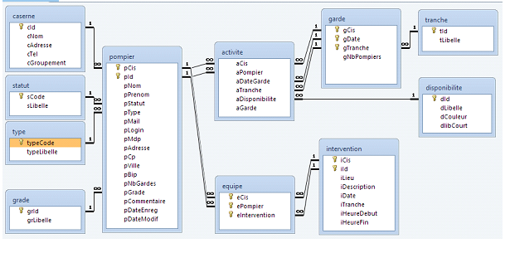
Modèle Logique de Données Relationnel
Version final 1

Slide 11
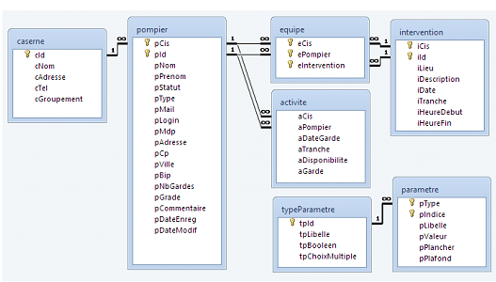
Modèle Logique de Données Relationnel
Version final 2

Slide 12
Partie Développeur

Slide 13
Mission 1 : Gestion de profil

Slide 14
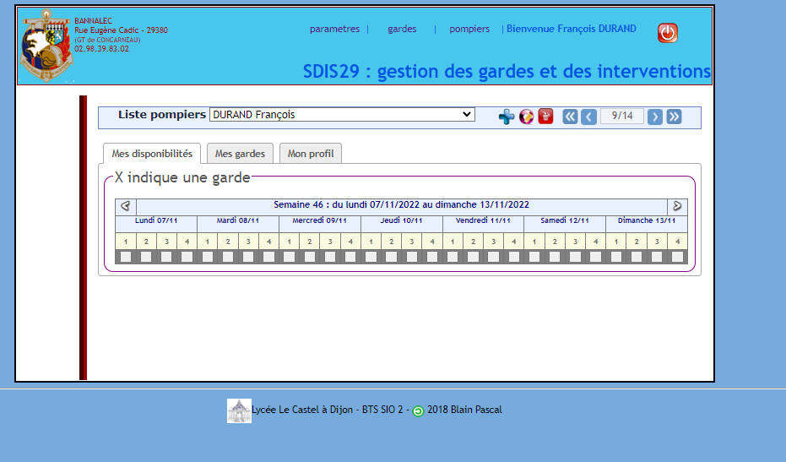
Mission 2 : Gestion des disponibilitées

Slide 15
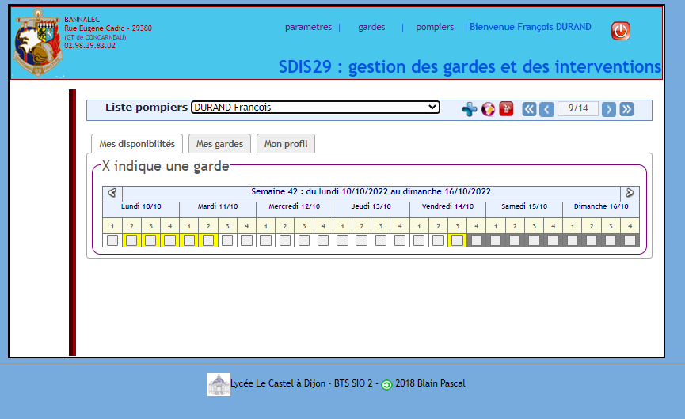
Mission 2 : Gestion des disponibilitées

Slide 16
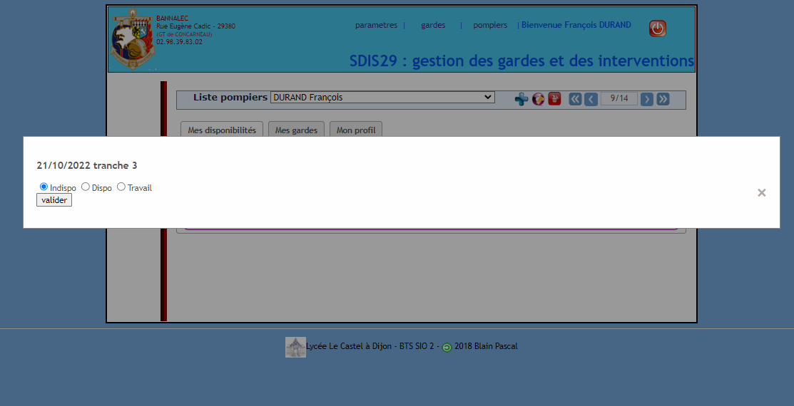
Mission 2 : Gestion des disponibilitées

Slide 17
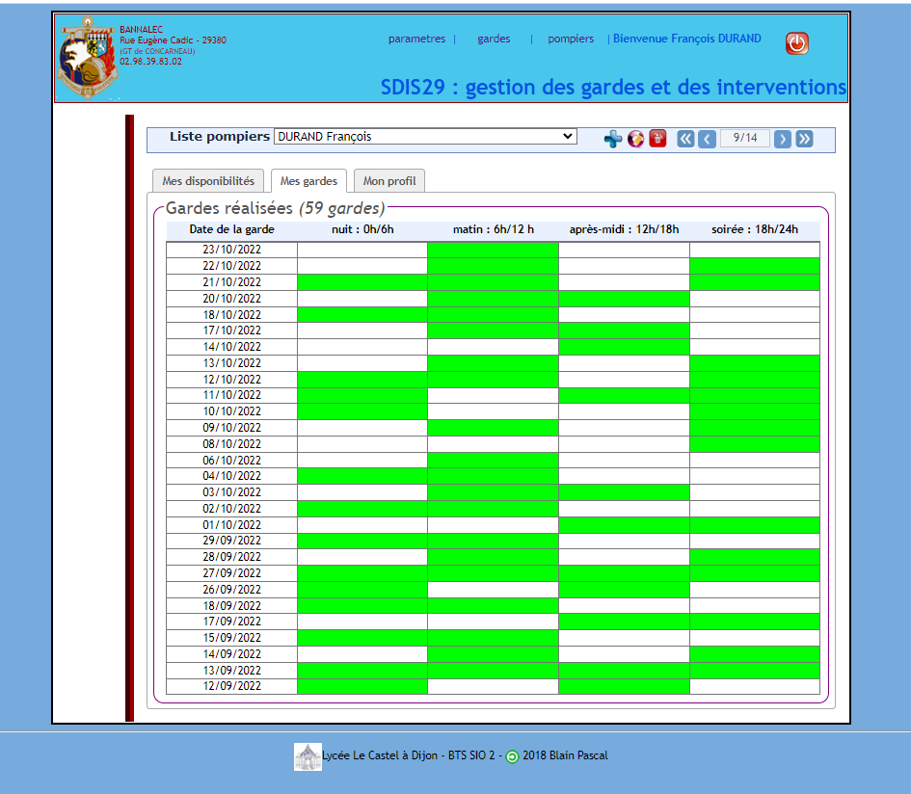
Mission 2 : Gestion des disponibilitées

Slide 18
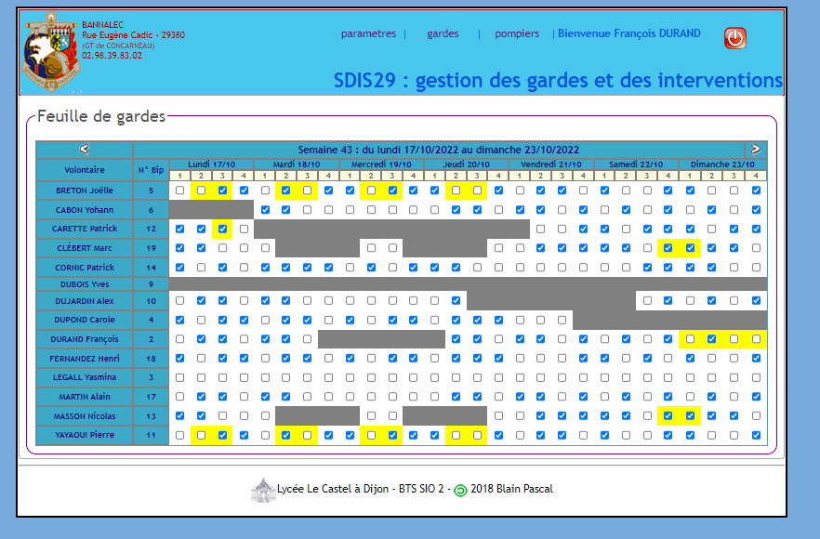
Mission 2 : Gestion de la feuille de garde

Slide 19
Partie Réseaux

Slide 20
Mission 1 - Installation et Infrastructure
Les serveurs :
Serveur de Production (ap34-prod)
Serveur de Test (ap34-test)
Serveur de Supervision (ap34-mon)
Serveur dokuwiki (ap34-wiki)
Serveur de backup (MV Virtualbox)

Slide 21
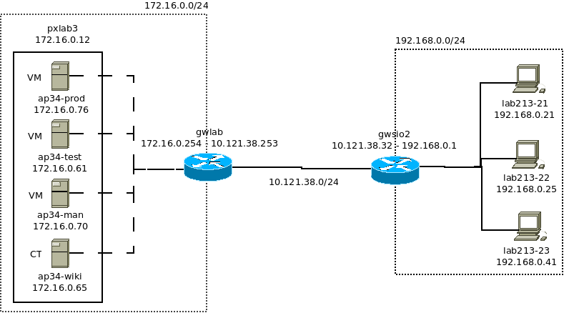
Mission 1 - Installation et Infrastructure
Schéma réseau :

Slide 22
Mission 1 - Installation et Infrastructure
Sur tous les serveurs :
clé ssl
dpkg-reconfigure tzdata
vim /etc/profile.d/proxy.sh :
# configuration proxy
export http_proxy="http://10.121.38.1:8080"
export https_proxy="http://10.121.38.1:8080"
export no_proxy="127.0.0.1,localhost"

Slide 23
Mission 1 - Installation et Infrastructure
Sur le serveur de Production et de Test :
apt install qemu-guest-agent apache2 mariadb-server php adminer -y
ln -s /usr/share/adminer/adminer /var/www/html/adminer (uniquement sur ap34-test)
Serveur de backup (MV Virtualbox)
Base de donnés :
mysql_secure_installation
mariadb> create database sdis;
mariadb> create user 'sio'@'%' identified by 'sio';
mariadb> GRANT ALL PRIVILEGES ON sdis.* TO 'sio'@'%';

Slide 24
Mission 2 - Supervision : Nagios
Qu’est ce que nagios ?
Un logiciel qui surveille les systèmes, les réseaux et l'infrastructure. Nagios offre des services de surveillance et d'alerte pour les serveurs, les commutateurs, les applications et les services

Slide 25
Installation nagios
Apt install nagios 4 sur ap34-mon
http://ap34-mon/nagios4/
nom d’utilisateur nagiosadmin
Mdp : A*******
Supervision sur les ap34-prod et ap34-test
On a créé les différents hosts qu’on va superviser
cd /etc/nagios4/objetcs/# ls

Slide 26
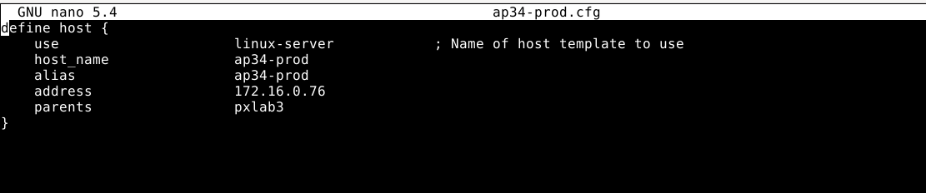
ap34-prod
ap34-prod.cfg

Slide 27
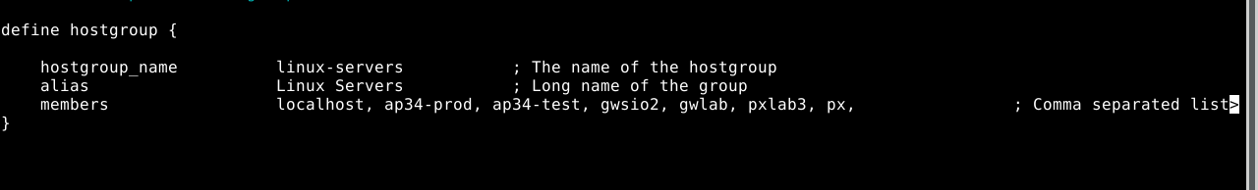
hostgroup
nano localhost.cfg

Slide 28
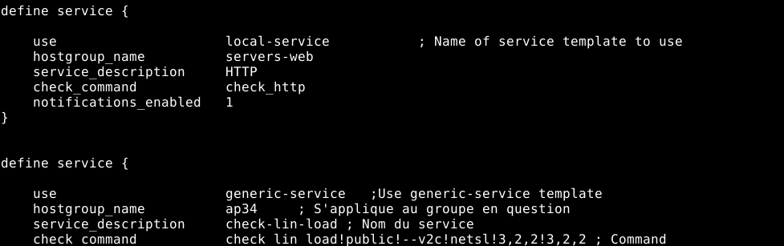
localhost.cfg

Slide 29
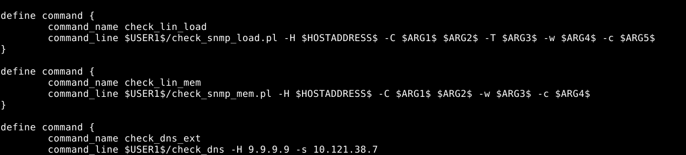
Command.cfg
apt install-plugins-nagios
/etc/nagios4/objects#
nano commande.cfg

Slide 30
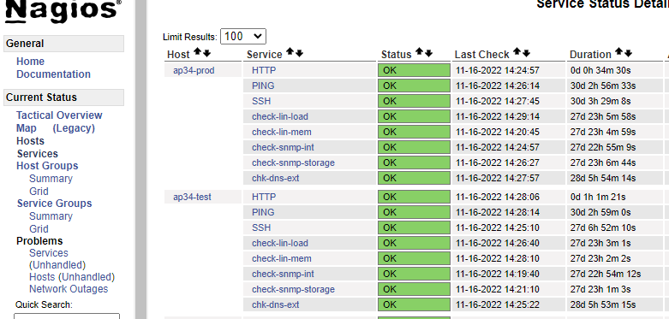
Service
http://ap34-mon/nagios4/ -> services

Slide 31
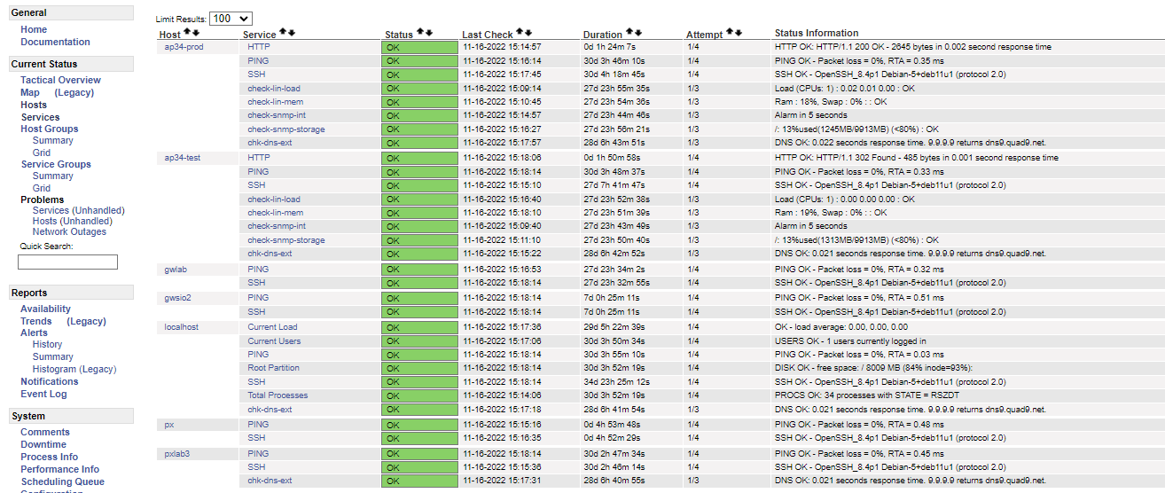
Nagios

Slide 32
Mission 3 - Rsyslog
Sur le serveur ap34-mon :
vim /etc/rsyslog.conf
…
module(load=”imudp”)
input(type=”imudp” port=”514”)
…

Slide 33
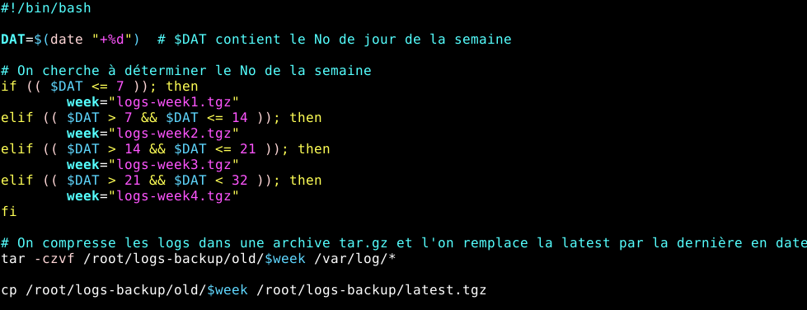
Mission 3 - Rsyslog
Script d’archivage des logs.

Slide 34
Mission 3 - Rsyslog
Sur les postes clients (ap34-prod, ap34-test):
vim /etc/systemd/journald.conf
…
ForwardToSyslog=yes
…
vim /etc/rsyslog.conf
…
*.* @172.16.0.70:514
…

Slide 35
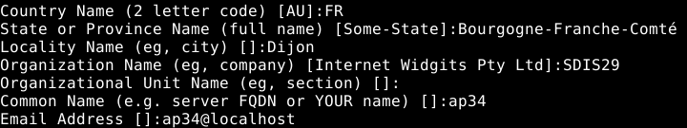
Mission 4 - SSL et Backup de la Base de donné
Certificat SSL auto-signé:
sudo a2enmod ssl
sudo systemctl restart apache2
sudo openssl req -x509 -nodes -days 365 -newkey rsa:2048 -keyout /etc/ssl/private/apache-selfsigned.key -out /etc/ssl/certs/apache-selfsigned.crt

Slide 36
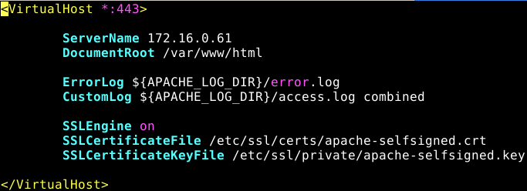
Mission 4 - SSL et Backup de la Base de donné
001-default-ssl.conf :
vim /etc/apache2/sites-available/001-default-ssl.conf
sudo a2ensite 001-default-ssl.conf
sudo systemctl reload apache2

Slide 37
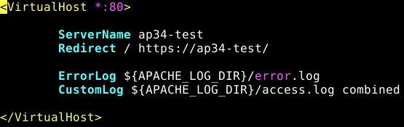
Mission 4 - SSL et Backup de la Base de donné
000-default.conf :
vim /etc/apache2/sites-available/000-default.conf
sudo systemctl reload apache2

Slide 38
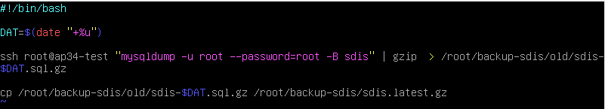
Mission 4 - SSL et Backup de la Base de donné
Script de backup de la base de donné :
Script de restauration de la base de donné :

